Slide 1
Vnímání
(část II)
teorie percepce
rozpoznávání objektů
poruchy percepce

Slide 2
Teorie percepce
tzv. vzestupné teorie (odspodu nahoru, bottom-up)
zpracování probíhá od fyzikální povahy podnětů – dat
tzv. sestupné teorie (shora dolů, top-down)
role vyšších kognitivních procesů, očekávání a údaje v paměti ovlivňují percepci

Slide 3
Gibsonova teorie přímé percepce
všechny informace ke tvorbě perceptu jsou obsaženy v senzorických receptorech
vnímání je okamžité - není potřeba zpracování vyššími kognitivními procesy
dispozice k vnímání kontextu a vyvozování souvislostí vrozená
koncepty afordance a rezonance
ekologický přístup

Slide 4
Konstruktivistické teorie
Helmholtz – nevědomé usuzování
vnímání = aktivní proces, kde senzorická informace vstupuje do interakce s osobními hypotézami, očekáváními, poznatky z paměti…
vjem tak nemusí být přesným odrazem reality
vliv očekávání, emocí, motivace na percepci

Slide 5
Integrace obou přístupů
v závislosti na podmínkách percepce se pravděpodobně zapojují oba typy procesů, vzestupné i sestupné
Milnerův a Goodalův model
percepce pro identifikaci
percepce pro jednání

Slide 6
Rozpoznávání objektů
zahrnuje více procesů
rozlišení jednotlivých objektů v zorném poli
rozpoznání objektů v různých pozorovacích podmínkách (osvětlení, úhel pohledu, vzdálenost, pohyb…)
přiřazení objektu do kategorie (pes, židle…)
identifikace konkrétního objektu (např. tváře známé osoby)

Slide 7
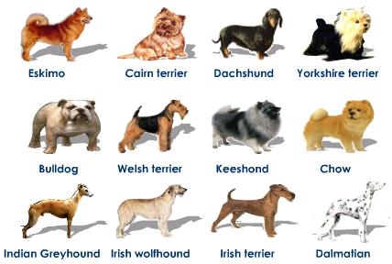

Slide 8
Teorie šablon
Neisser a Selfridge (1960)
šablona = vysoce podrobný model jevu
vnímané porovnáváme s množnou šablon
náročné na kapacitu zpracování

Slide 9
Teorie prototypů
prototypy nejcharakterističtějších znaků – méně rigidní pojetí než šablona
neuropsychologické a experimentální doklady

Slide 10
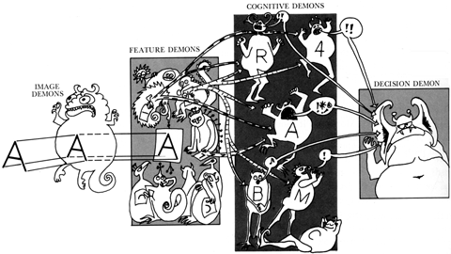
Teorie korelace znaků/rysů
Selfridgeův model pandemonia

Slide 11
Teorie korelace znaků
Navon – globální a lokální znaky
při malém odstupu písmen - efekt globální precedence
efekt lokální precedence - při větším odstupu malých písmen
doklady z kognitivní neurovědy:
výzkum Hubela a Wiesela - činnost jednotlivých korových neuronů lze mapovat do jednotlivých receptivních polí, většina neuronů zrakové kůry odpovídá na orientované čáry
simplexní neurony
komplexní neurony
hyperkomplexní neurony
nervové dráhy : Co? a Kde?

Slide 12
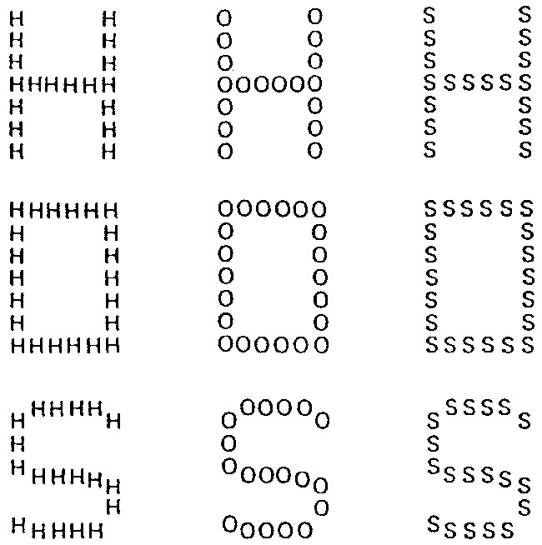

Slide 13
Marrova výpočetní teorie percepce
integrace obou přístupů – sestupného i vzestupného
smyslová data ze sítnice organizována podle tří kategorií:
okrajů
kontur
oblastí podobnosti
3 fáze procesu:
primární dvourozměrný náčrtek
dvouapůlrozměrný přehled
trojrozměrný model

Slide 14
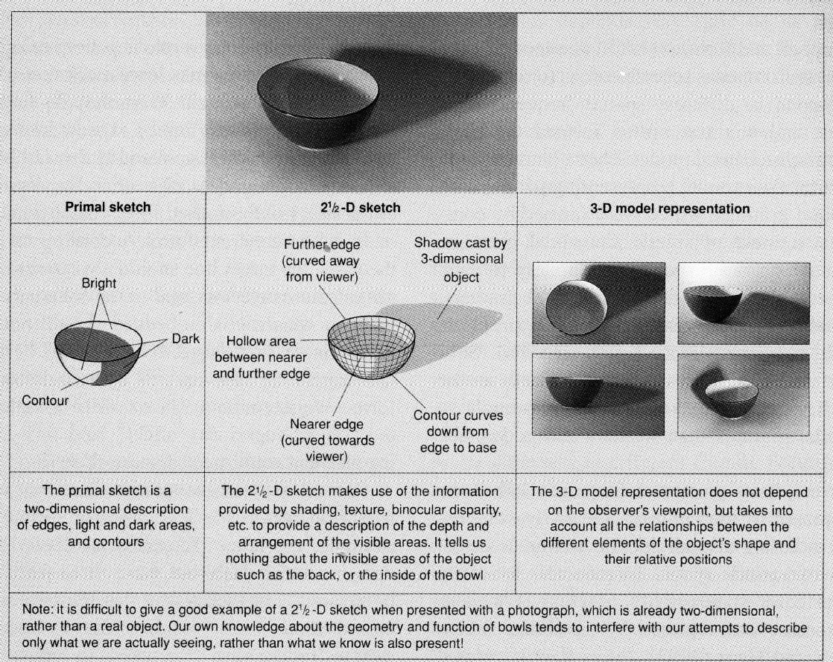

Slide 15
Biedermanova teorie poznávání na základě složek
detekujeme jednoduché tvary a nalezneme vztah mezi nimi
úspornost vnímání – rychlé, přesné, automatické, bez ohledu na úhel pohledu

Slide 16
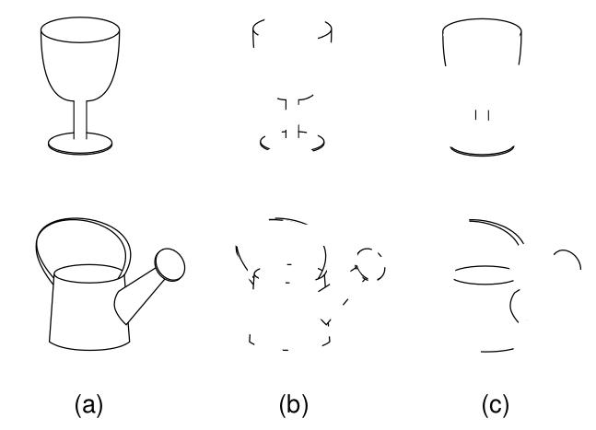

Slide 17
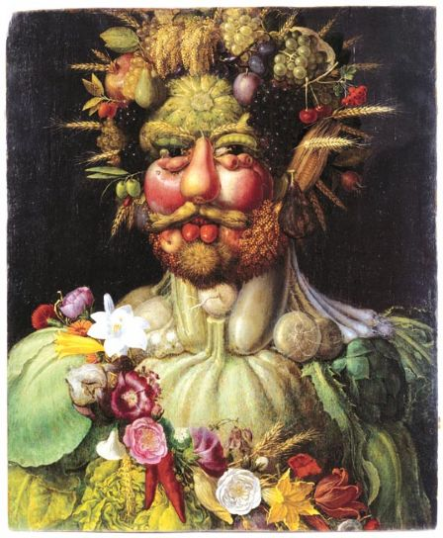
Poruchy percepce
vizuální agnozie – nepoškozený zrak, ale vnímání je narušeno
zraková agnozie pro předměty (aperceptivní/asociační)
prostorová agnozie
prosopagnozie

Slide 18
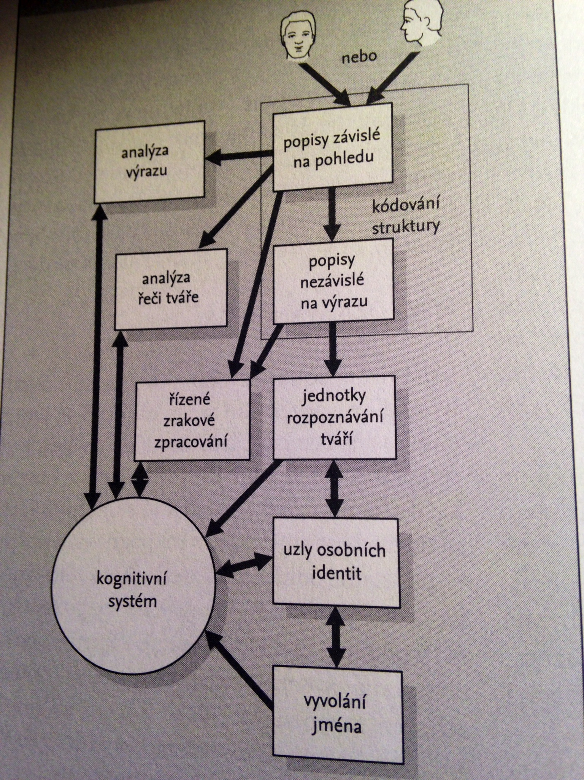
Rozpoznávání tváří
model Bruceové a Younga
(1987):
kódování struktury
analýza výrazu tváře
analýza řeči
řízené zrakové zpracování
jednotky rozpoznávání tváří
uzly osobních identit
vyvolání jména
kognitivní systém

